Slide 1

정프로젝트 소개서
2024.04

Slide 2
01
02
03
팀원 소개
개요
Project - 설계/개발
Project - UI/기능
느낀점
Contact Me

Slide 3

01
팀원 소개
팀장
팀원
정다현
김성식
역할:
갤러리 게시판 CRUD,자료실 CRUD,
블로그 게시판 CRUD, 회원 기능
역할:
동영상 게시판 CRUD, 뉴스CRUD 관리자 게시판 CRUD, 회원 기능

Slide 4
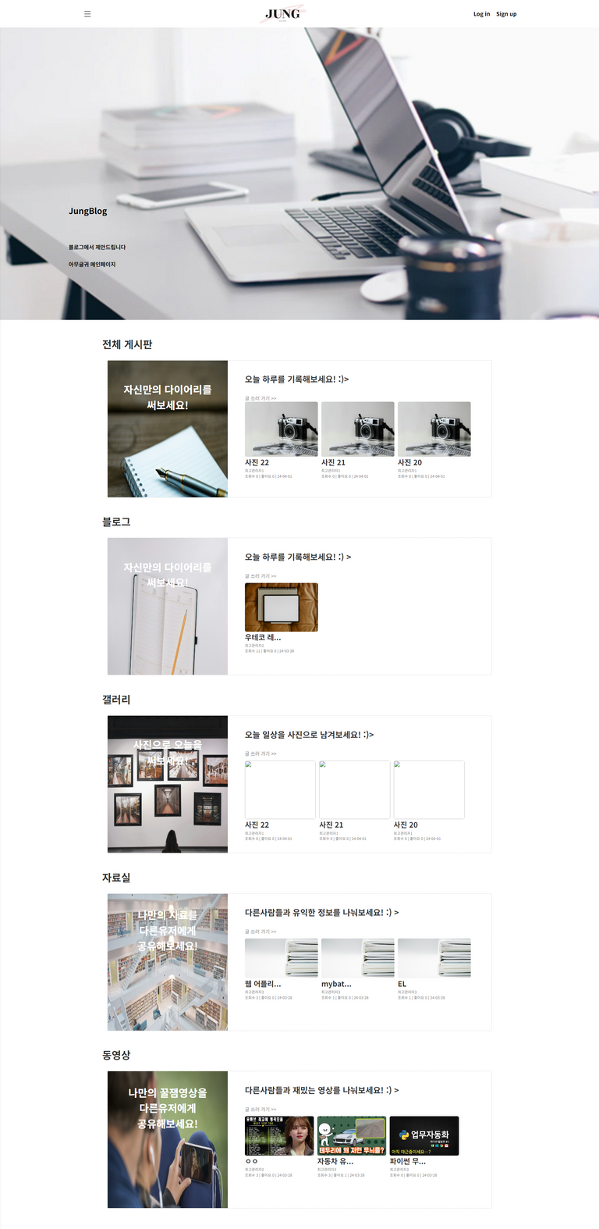
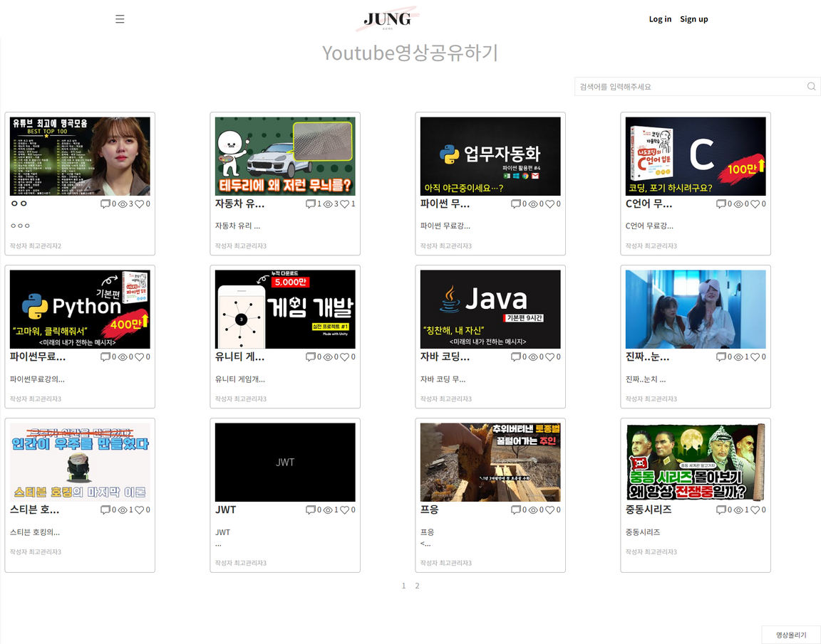


01
개요
정블로그
情(뜻 정)이 많은
사람들이 만들어
정이 넘치는 게시판 블로그
다른 사람들과 소통, 나만의
이야기 등을 적어놓고
공유하기 위한 목적
블로그 게시판, 갤러리 게시판,
비디오 게시판, 자료실 게시판,
뉴스 게시판의 댓글, 좋아요 등
기능들 제공,
마이페이지를 통한
자신이 쓴 게시글과, 좋아요를
누른 게시글 조회,
관리자 페이지를 통한
회원들의 동향, 인기게시물,
메일발송 등의 기능.
개발 기간
2024.02.01~ 2024.04.03
개발 인원
2명

Slide 5
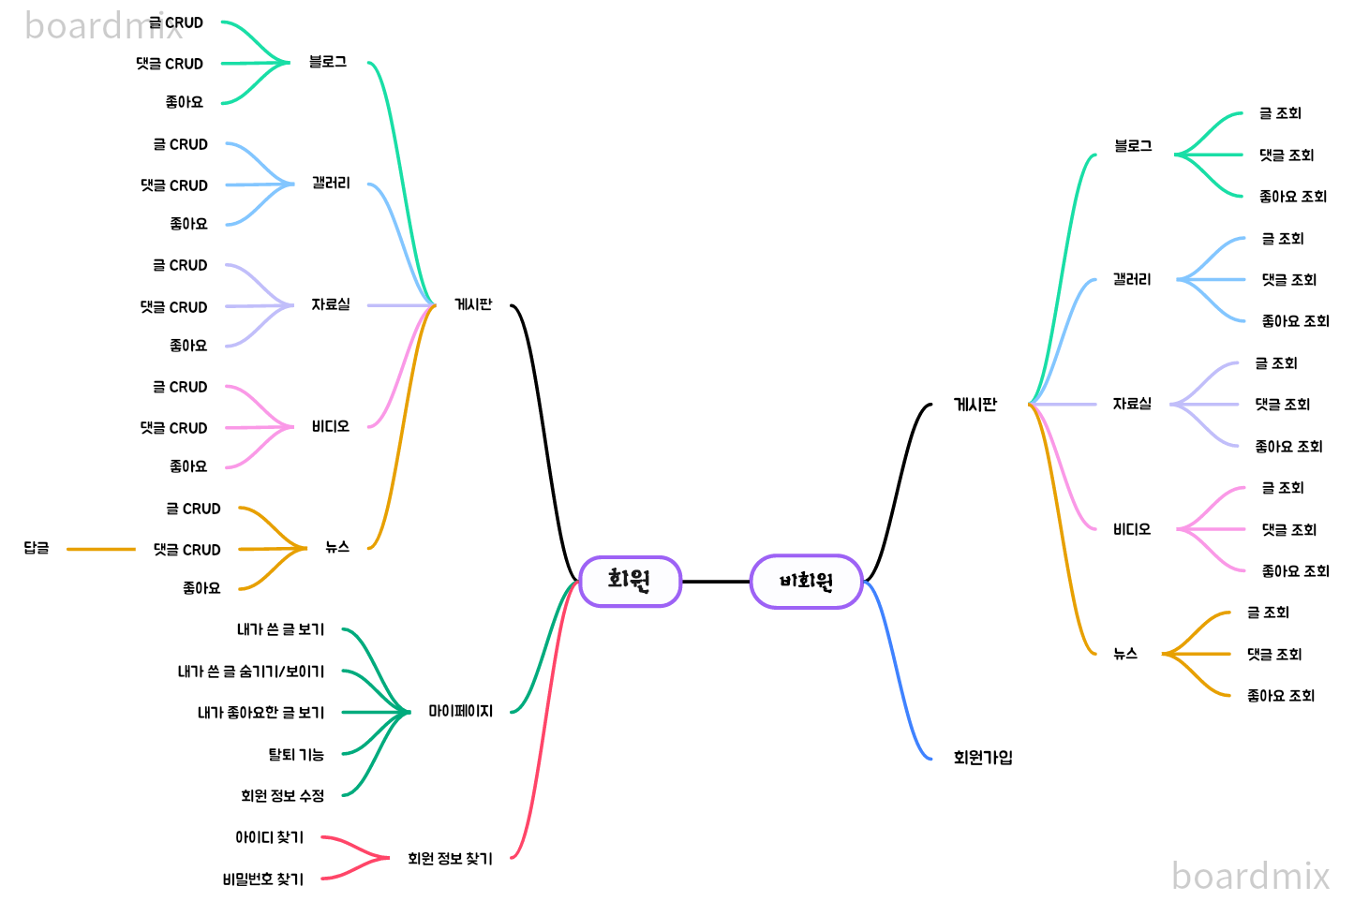
02
Project - 설계/개발
기능구조

Slide 6
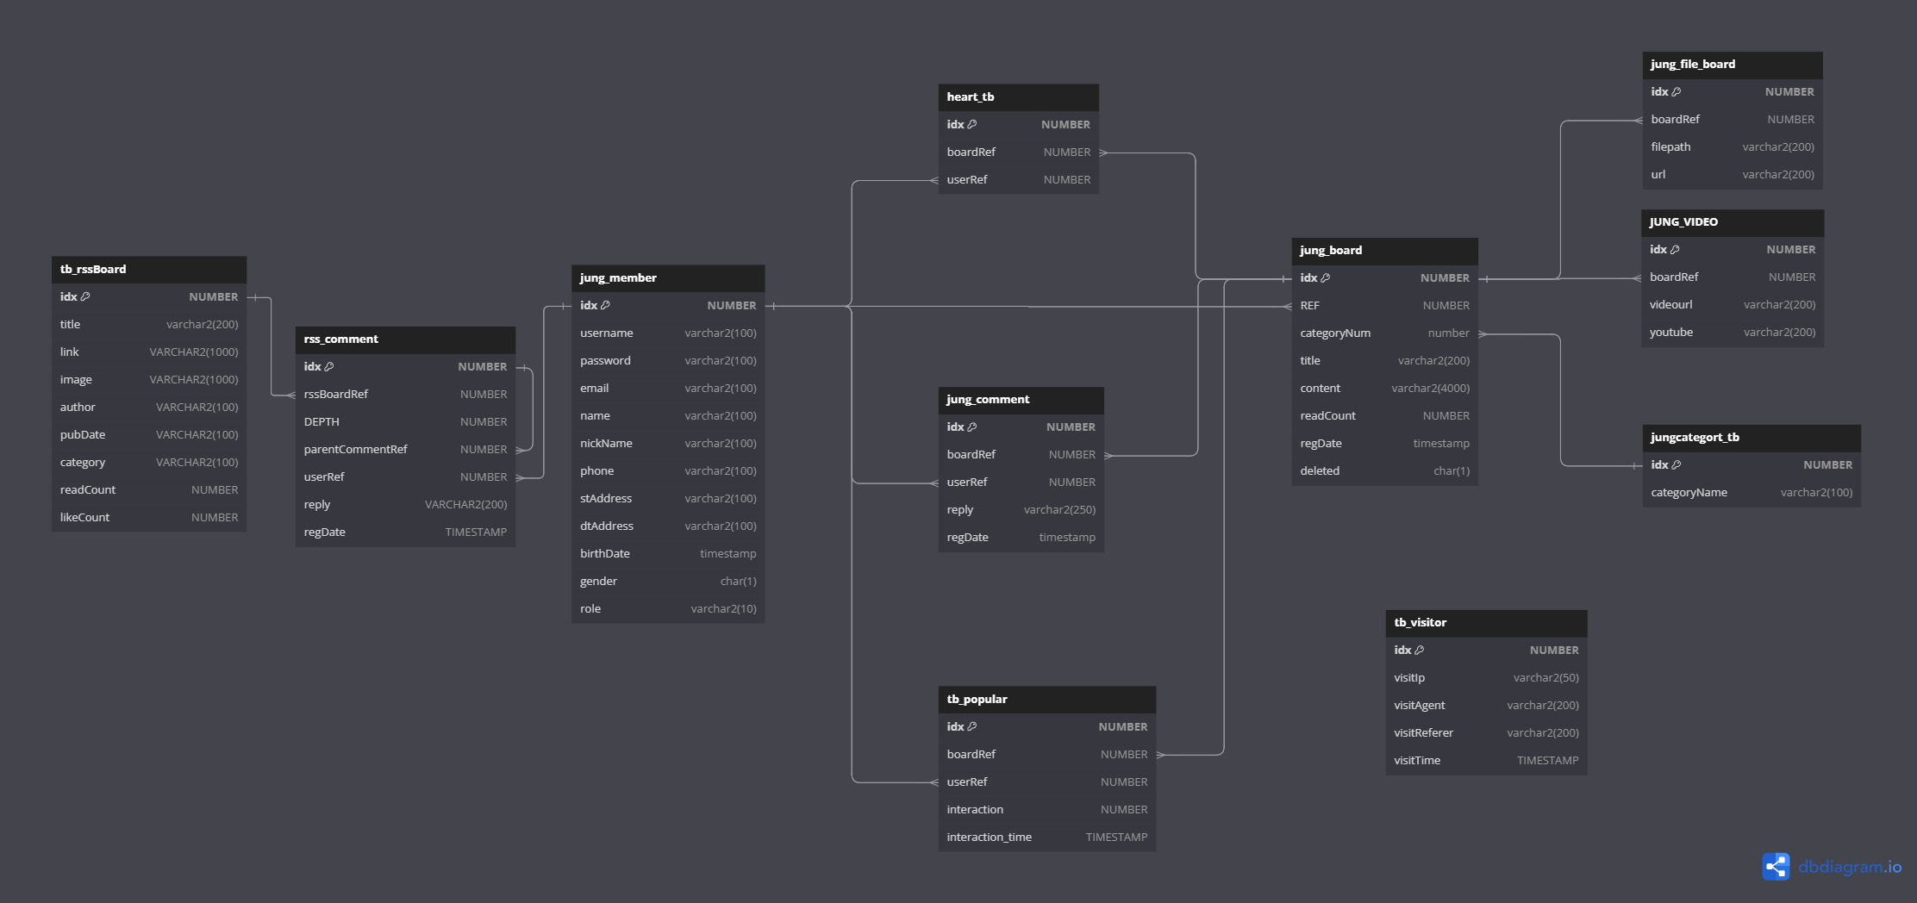
02
Project - 설계/개발
ERD
파일
URL주소 https://dbdiagram.io/d/660cd24403593b6b61070526
좋아요
블로그 게시판,
갤러리 게시판,
자료실 게시판,
비디오 게시판
비디오 URL
뉴스 게시판
회원
뉴스 댓글
게시판 댓글
카테고리
방문객
회원 동향

Slide 7




02
Project - 설계/개발
사용 기술 및 도구
DATABASE
Oracle DB
WEB
HTML , CSS , JavaScript, Thymeleaf
LIBRARY
JQuery, Axios(Ajax),
FRAMEWORK
Mybatis, Spring boot(3.x),Spring Security,
Bootstrap, Uikit
ETC
Git, Eclipse(sts-4.21.0.RELEASE)

Slide 8
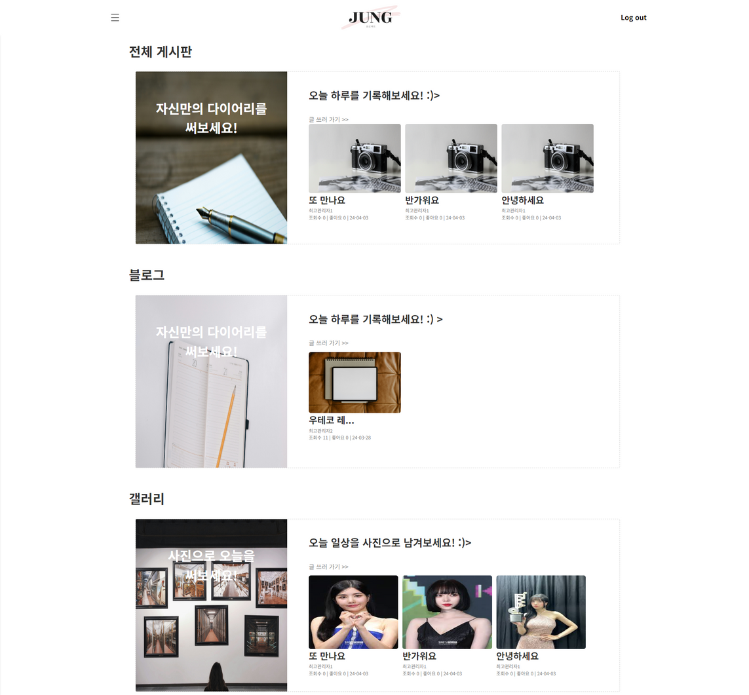
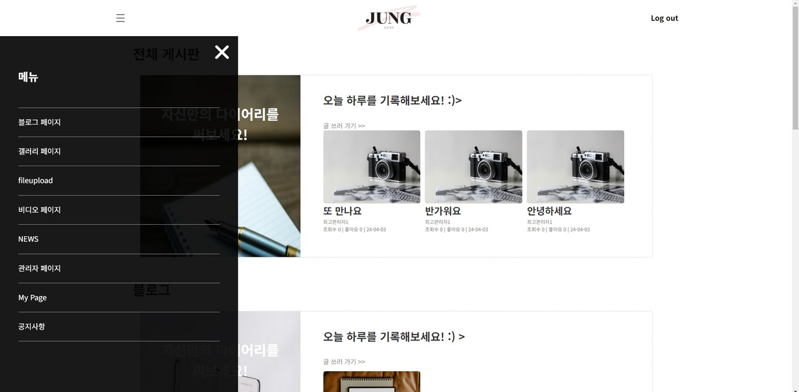
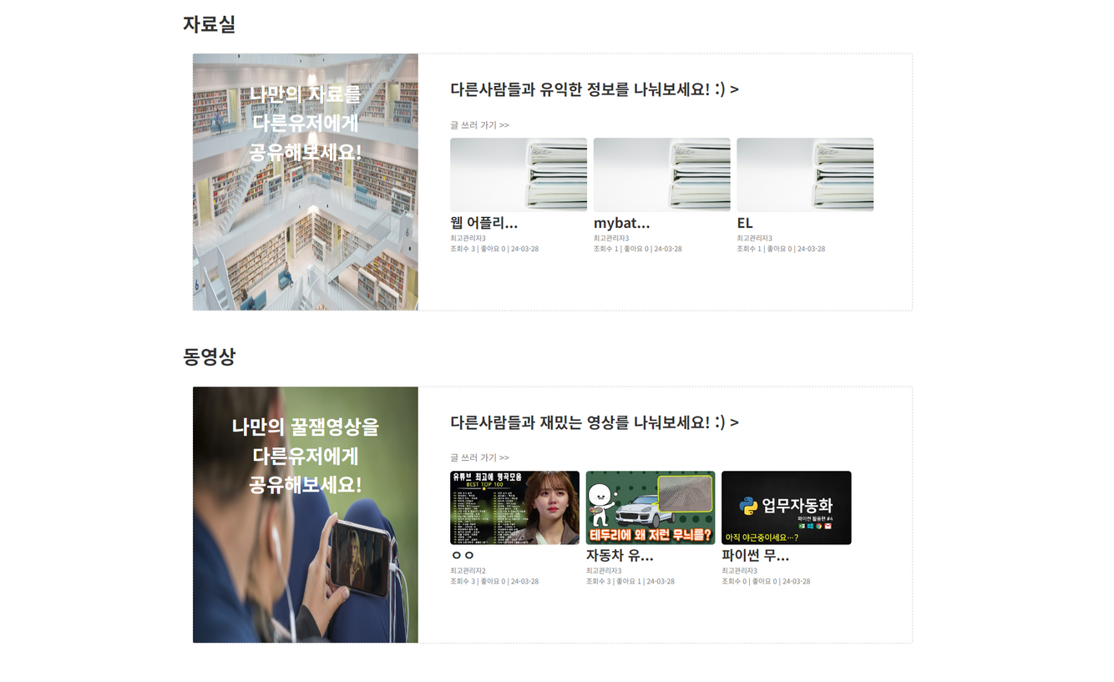
02
Main 화면
Project - UI/기능
메뉴바
각 게시판별 최신 게시물 3개를 보여줍니다

Slide 9
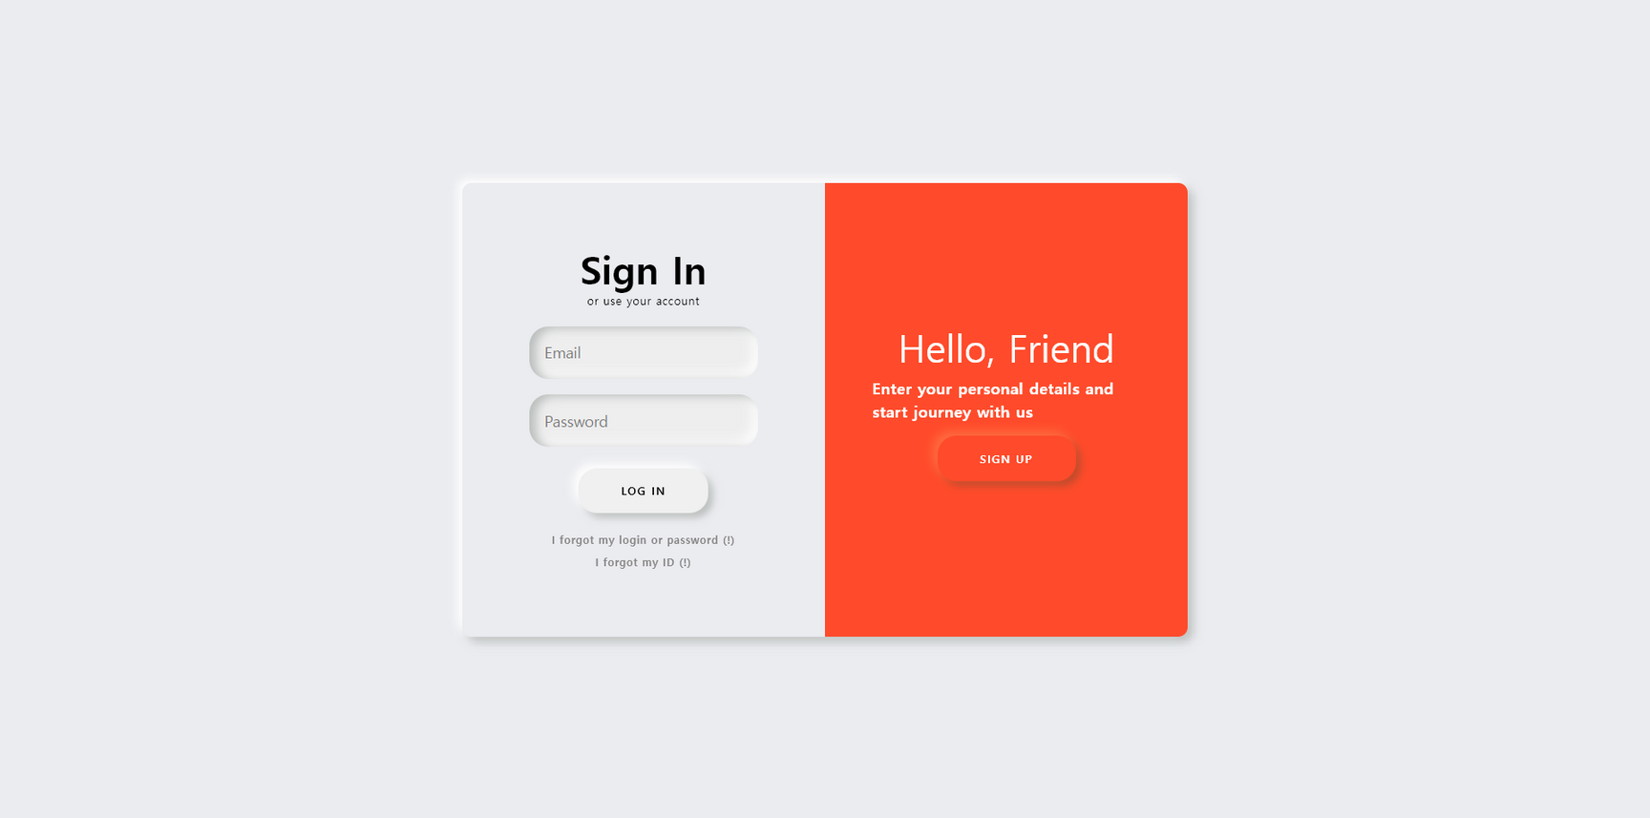
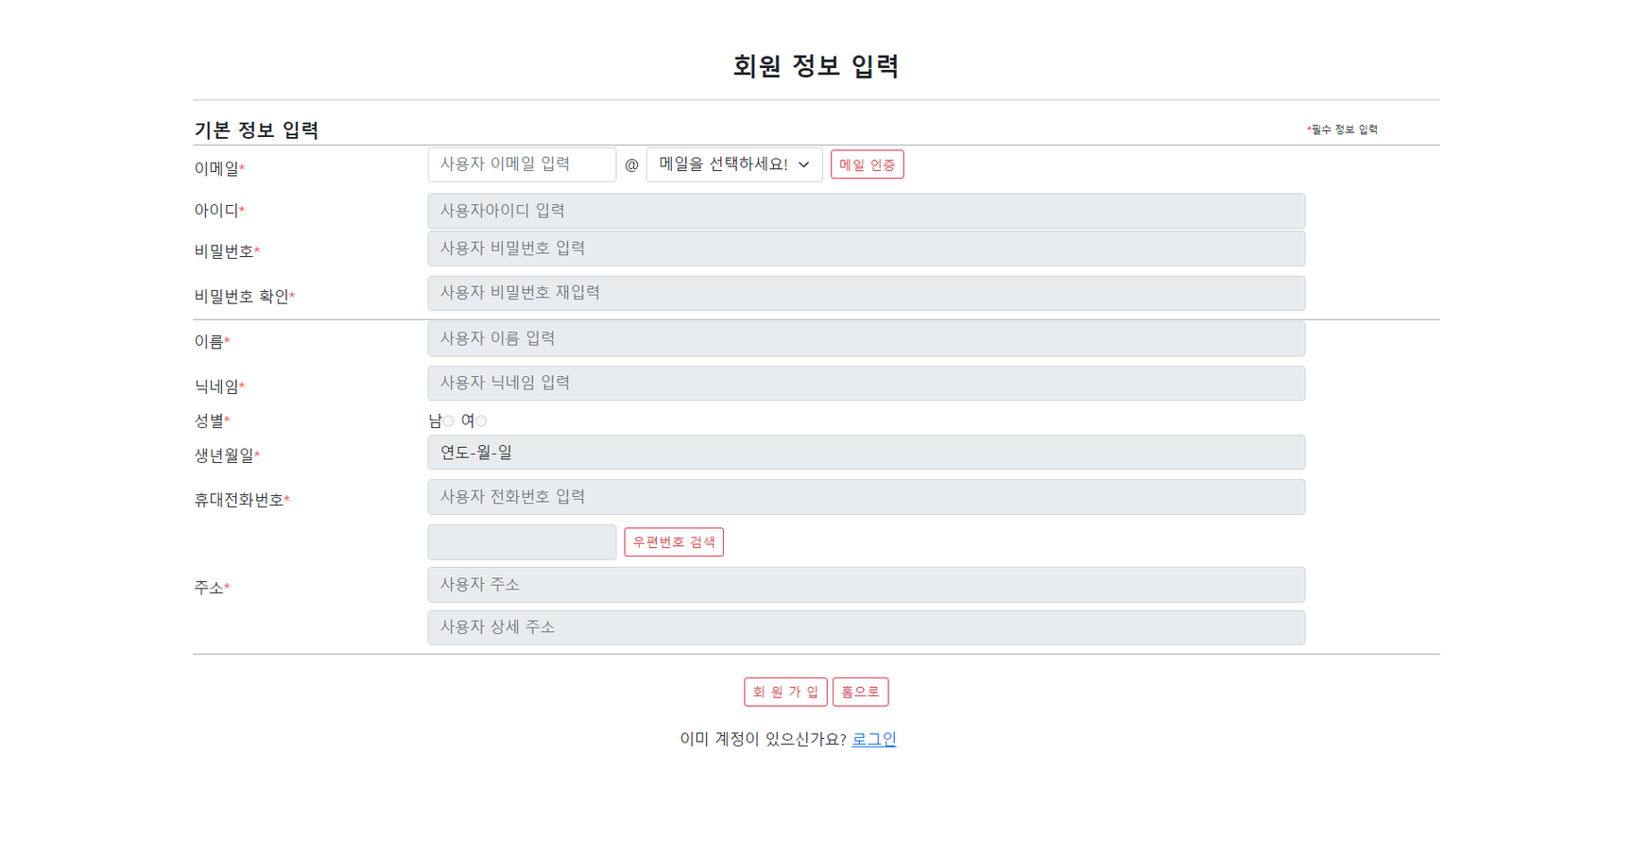
02
로그인 / 회원가입 페이지
Project - UI/기능
회원가입 페이지
로그인 페이지

Slide 10
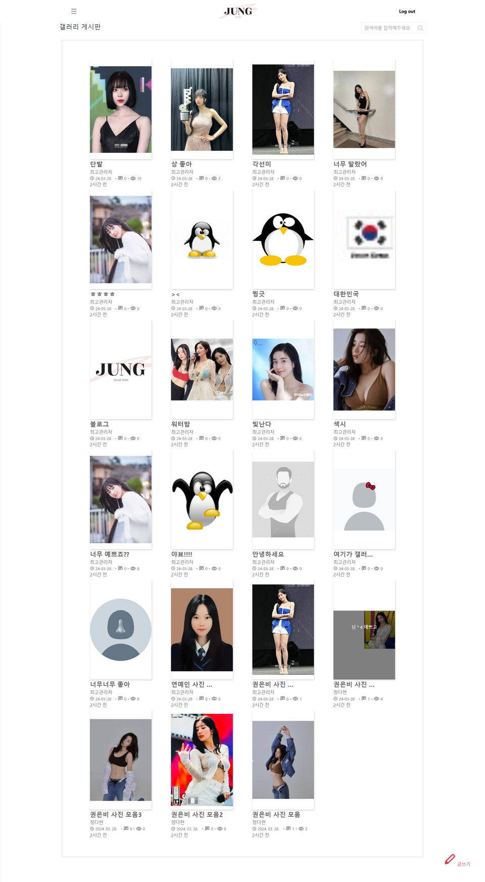
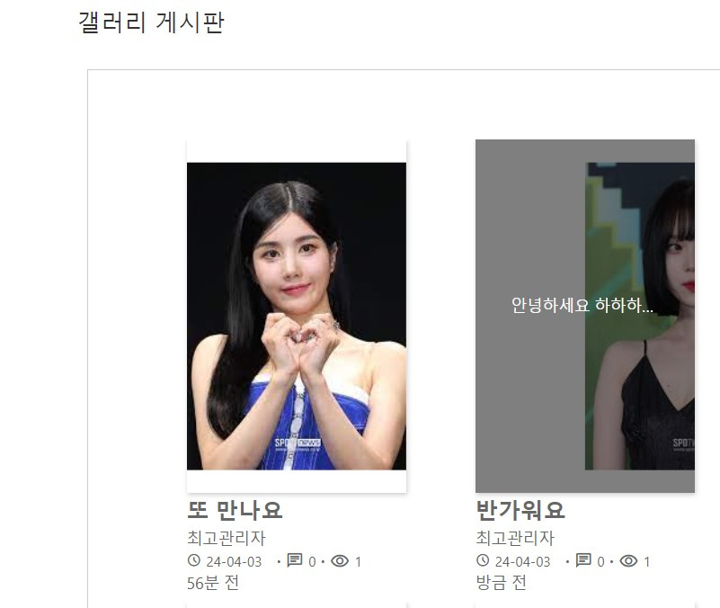
02
갤러리 게시판 화면
Project - UI/기능
검색 기능
-검색어가 포함되는 제목 및 내용 검색
게시물의 첫번째 사진을 썸네일로 노출
호버를 이용한 게시글의 내용 미리보기
(10글 자 이상일 경우 ...으로 생략)
게시물의 제목,조회수, 좋아요 수, 게시일 등을 노출
페이징
-Ajax를 활용한 스크롤 식 페이징 처리 기능

Slide 11
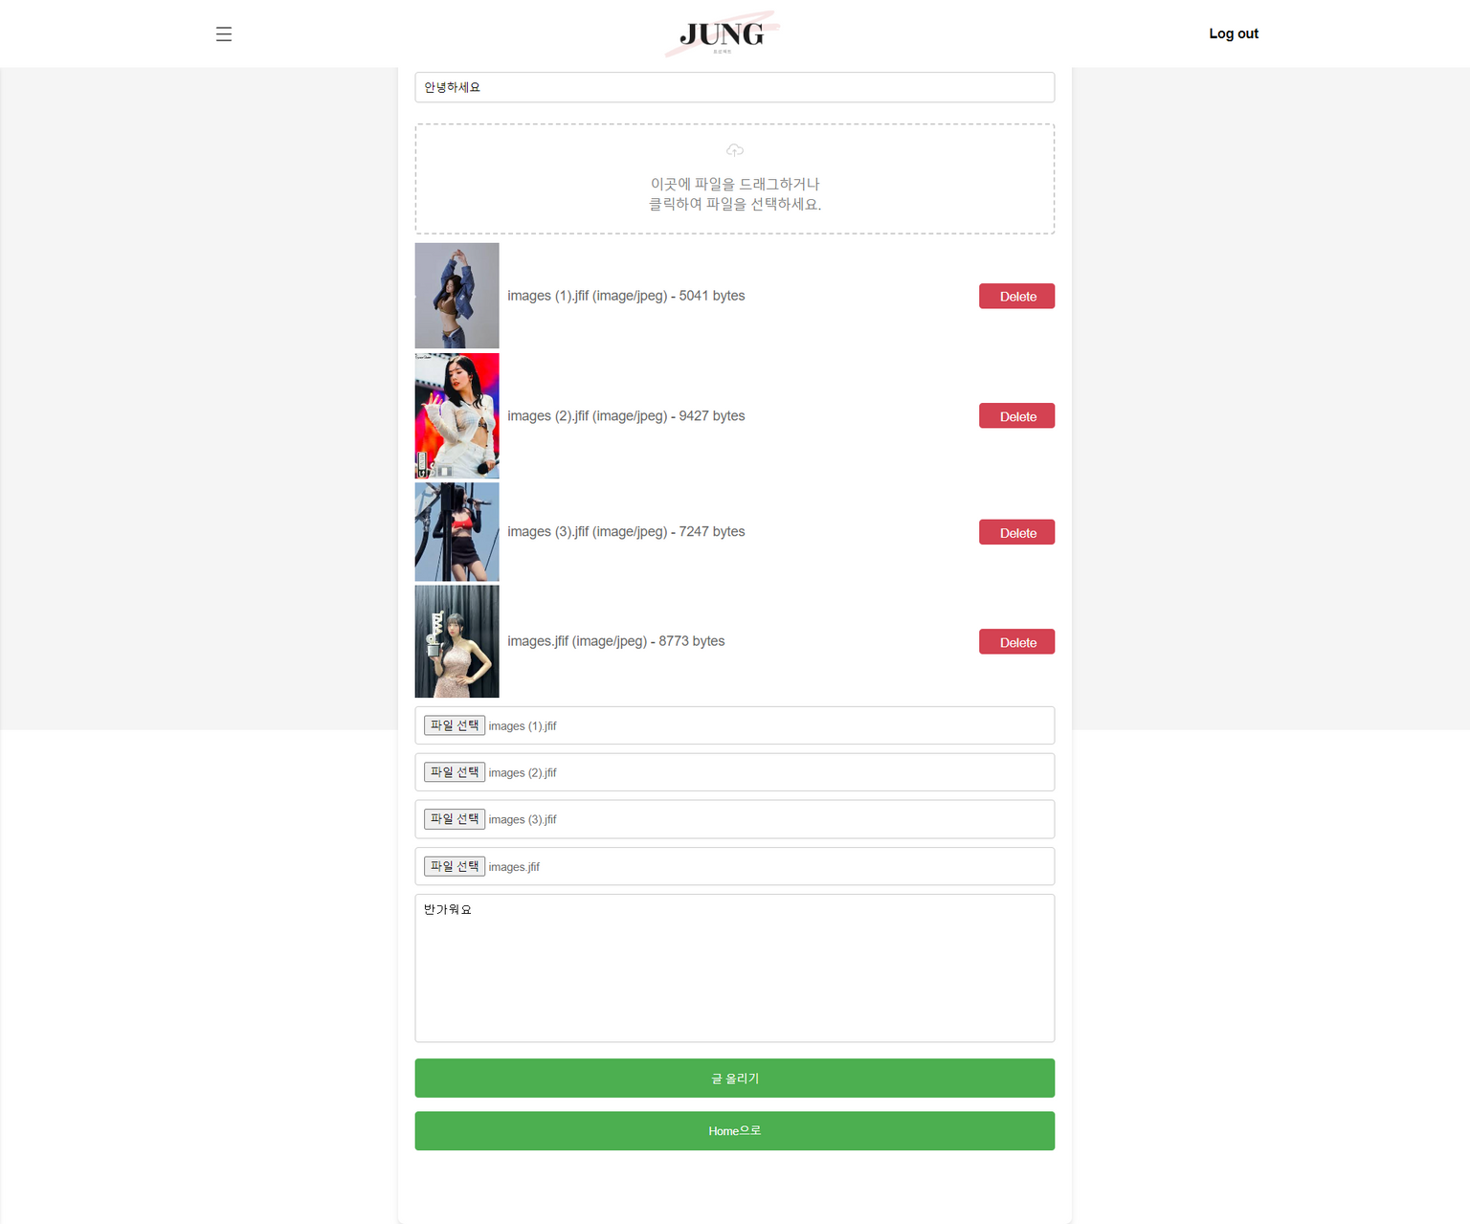
02
갤러리 게시판 글 쓰기
Project - UI/기능
drag & drop 을 이용한 사진 올리기 기능
올린 이미지의 사진을
썸네일로 노출
사진 올림/ 삭제 기능
최대 파일 수 4개로 지정

Slide 12
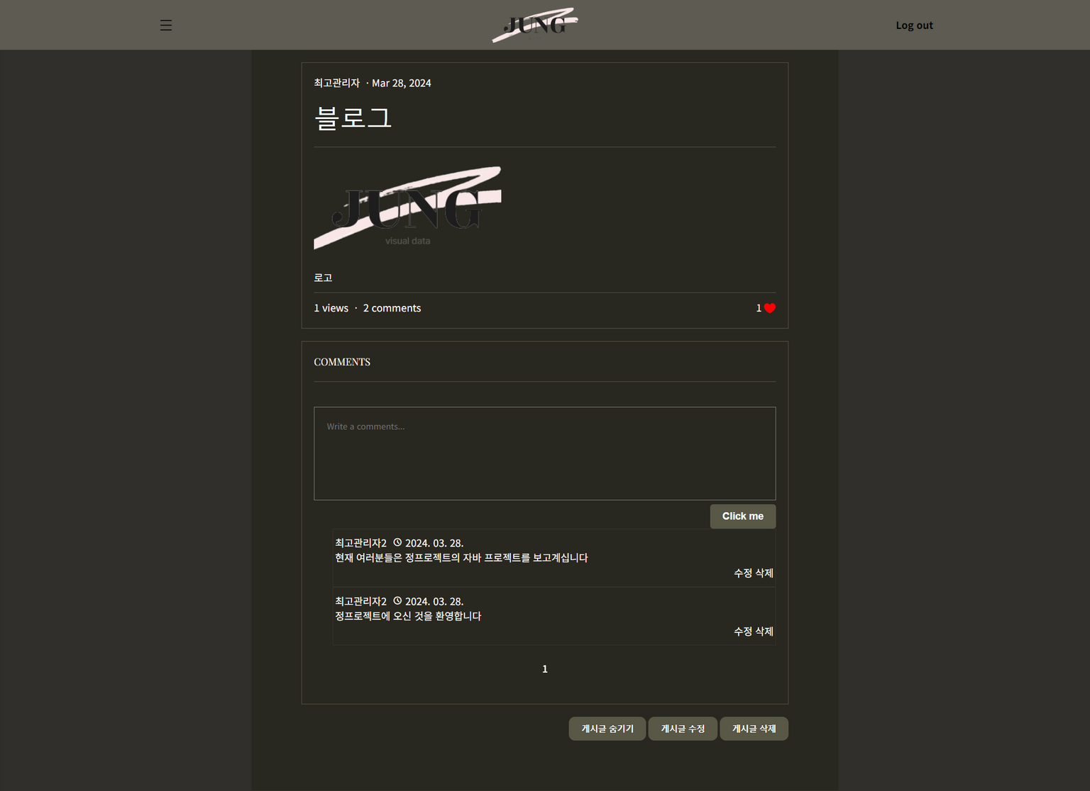
02
갤러리 게시판 상세보기
Project - UI/기능
이미지
좋아요 수 좋아하기
조회수
댓글수
댓글 쓰기
댓글 조회 / 수정/ 삭제 기능
댓글 페이징 Ajax 처리
게시글 숨김 /수정/ 삭제 기능

Slide 13

02
비디오 게시판 화면
Project - UI/기능
검색 기능
-검색어가 포함되는 제목 및 내용 검색
페이징
-한 페이지당 12개씩 나오도록 설정
글 쓰기 버튼

Slide 14
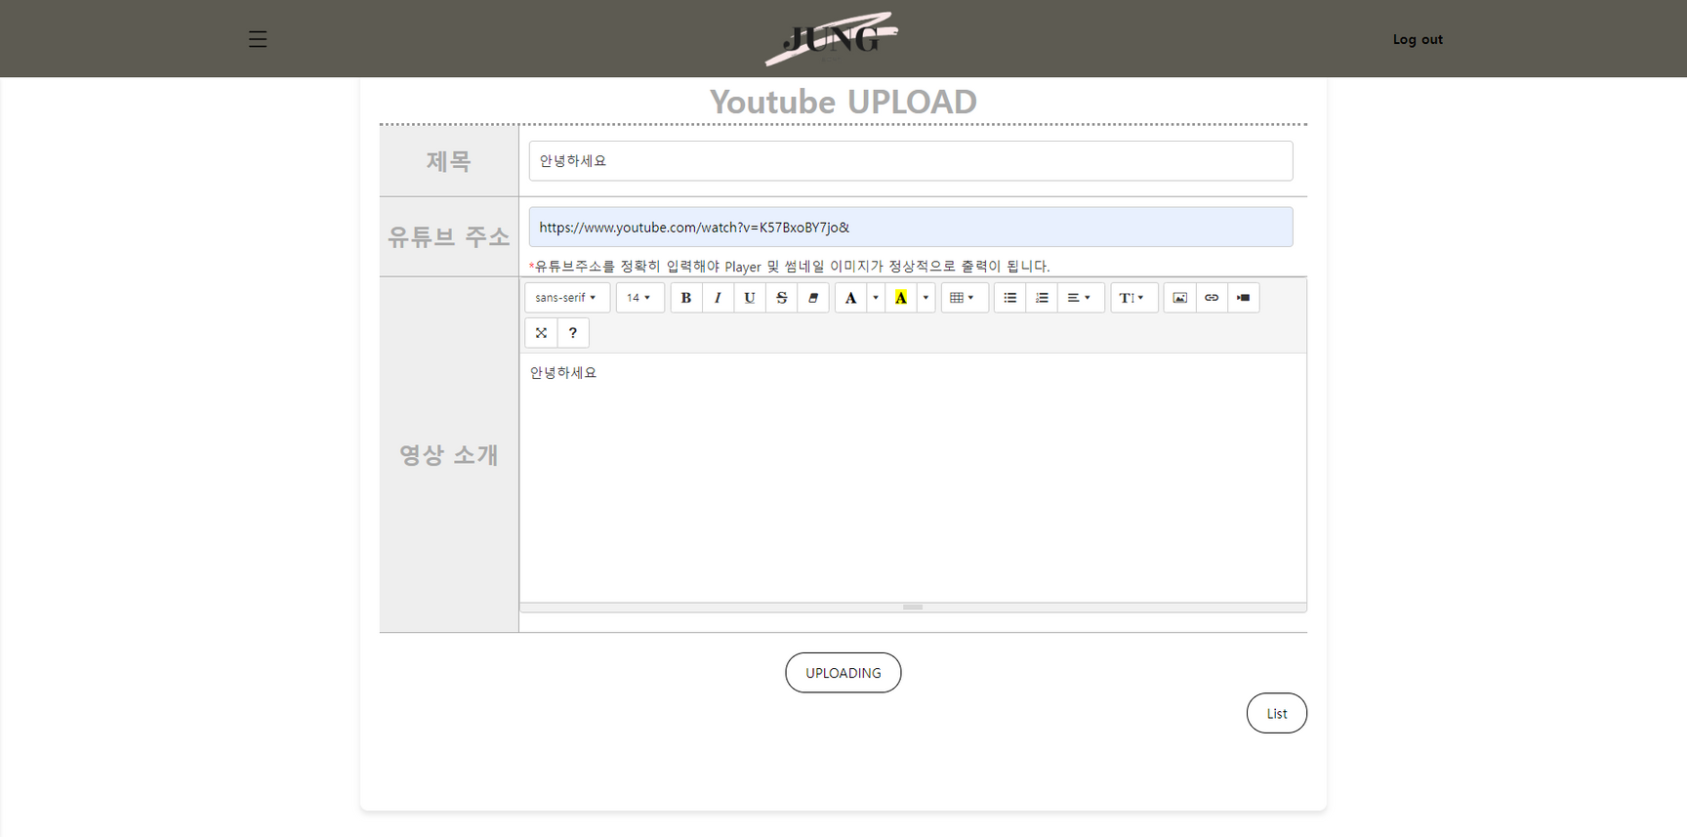
02
비디오 게시판 글 쓰기
Project - UI/기능
유튜브 URL 주소 입력
Summer Note 사용
-이미지 업로드 가능
-폰트 지정 등 가능
-입력한 내용 그대로
화면에 출력

Slide 15
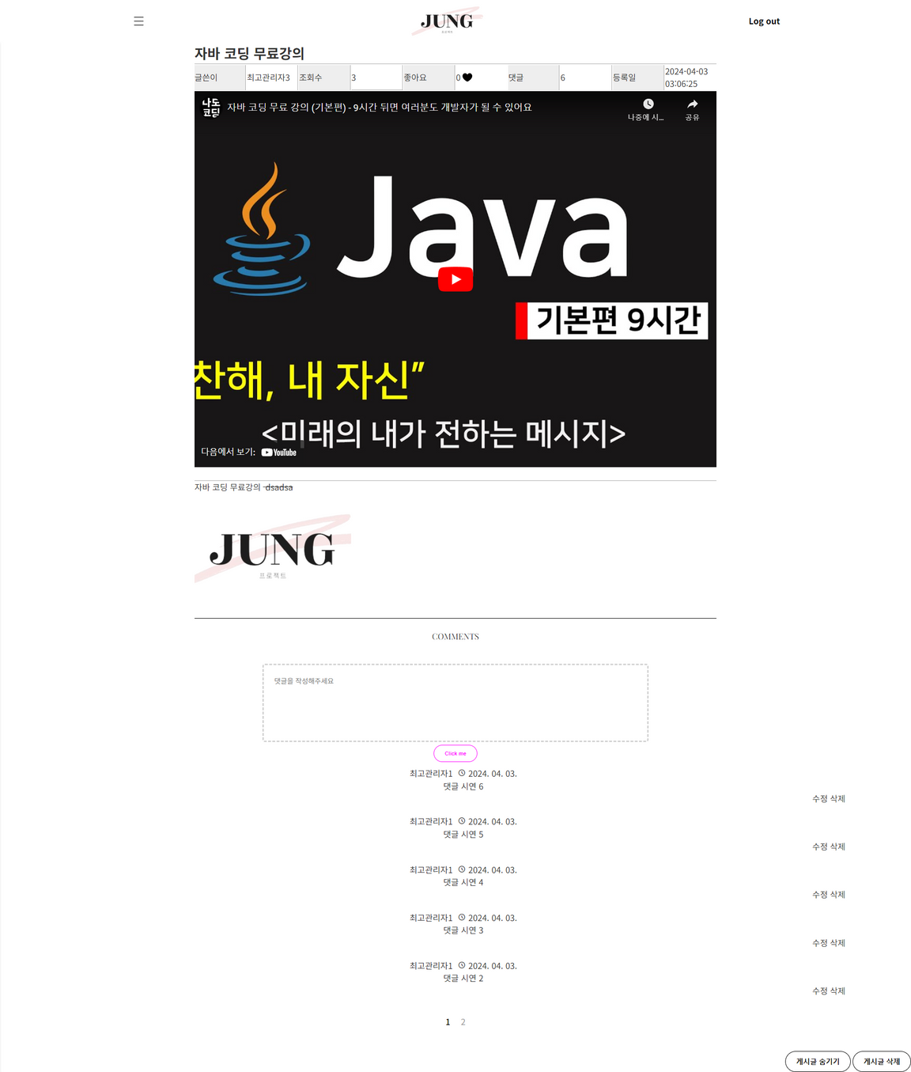
02
비디오 게시판 상세보기
Project - UI/기능
좋아요 기능
유튜브 비디오 재생
Summer Note 사용
-이미지 업로드 가능
-폰트 지정 등 가능
-입력한 내용 그대로
화면에 출력
댓글 쓰기
댓글 조회 / 수정 / 삭제 기능
게시글 숨김 / 수정 / 삭제 기능
댓글 페이징 Ajax 처리

Slide 16
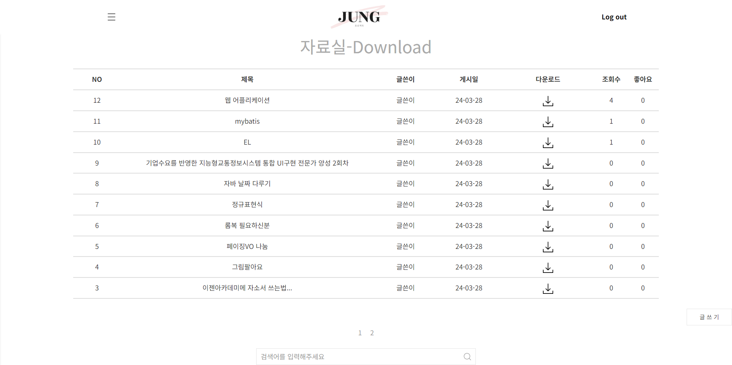
02
자료실 게시판 화면
Project - UI/기능
페이징
-한 페이지당 12개씩 나오도록 설정
글 쓰기 버튼
검색 기능
-검색어가 포함되는 제목 및 내용 검색

Slide 17
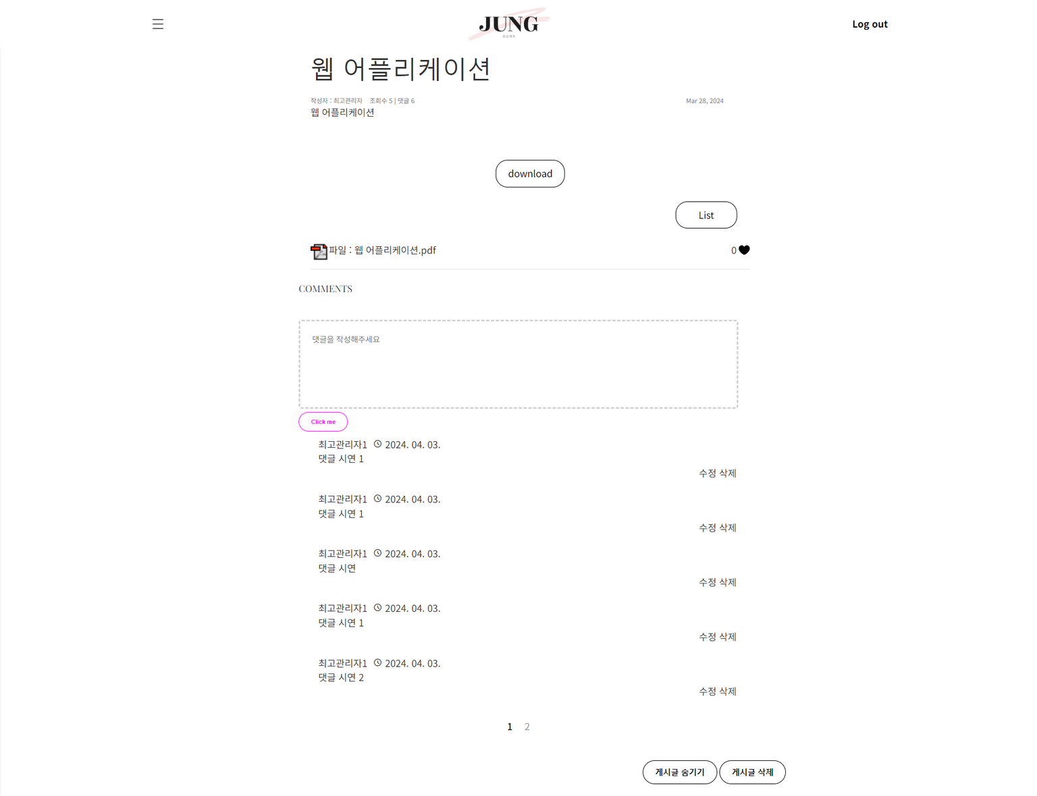
02
자료실 게시판 상세보기
Project - UI/기능
파일 다운로드 기능
좋아요 기능
댓글 쓰기
댓글 조회 / 수정 / 삭제 기능

Slide 18
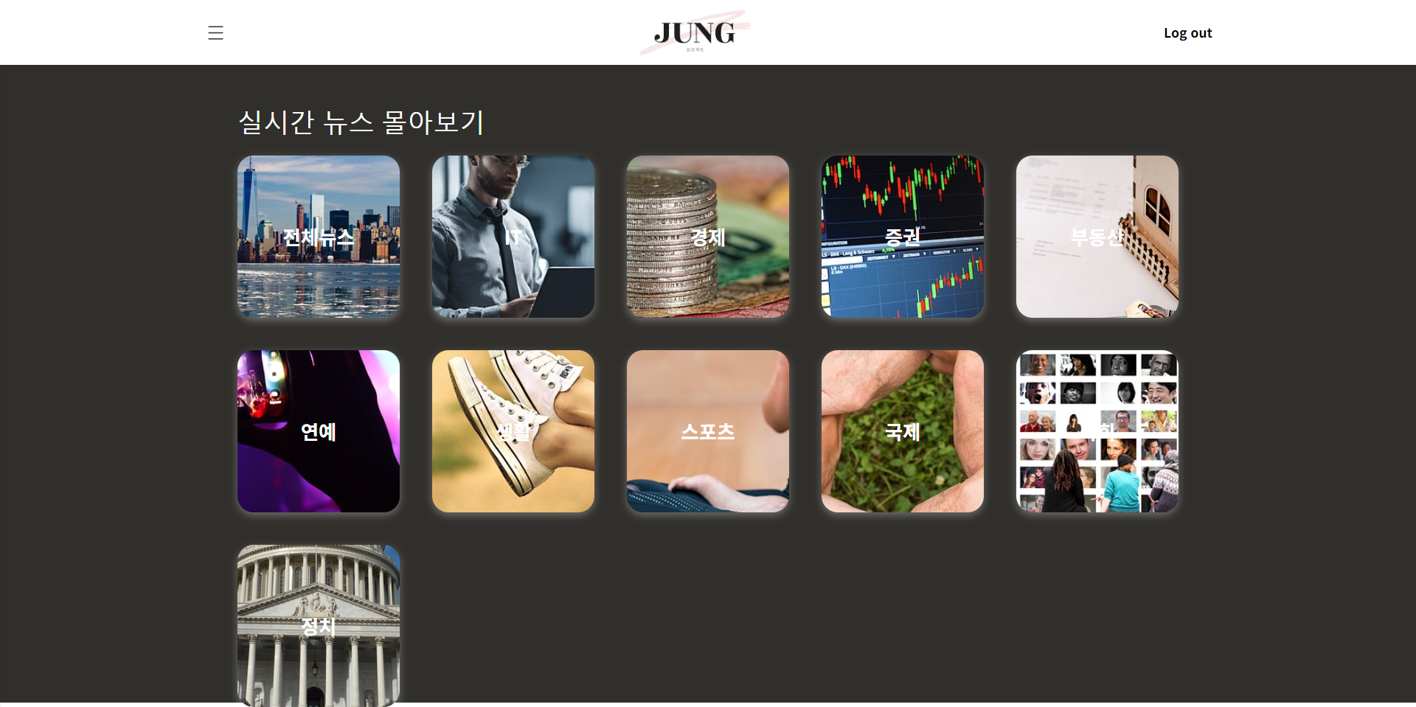
02
News 게시판 화면
Project - UI/기능
카테고리 별 조회

Slide 19
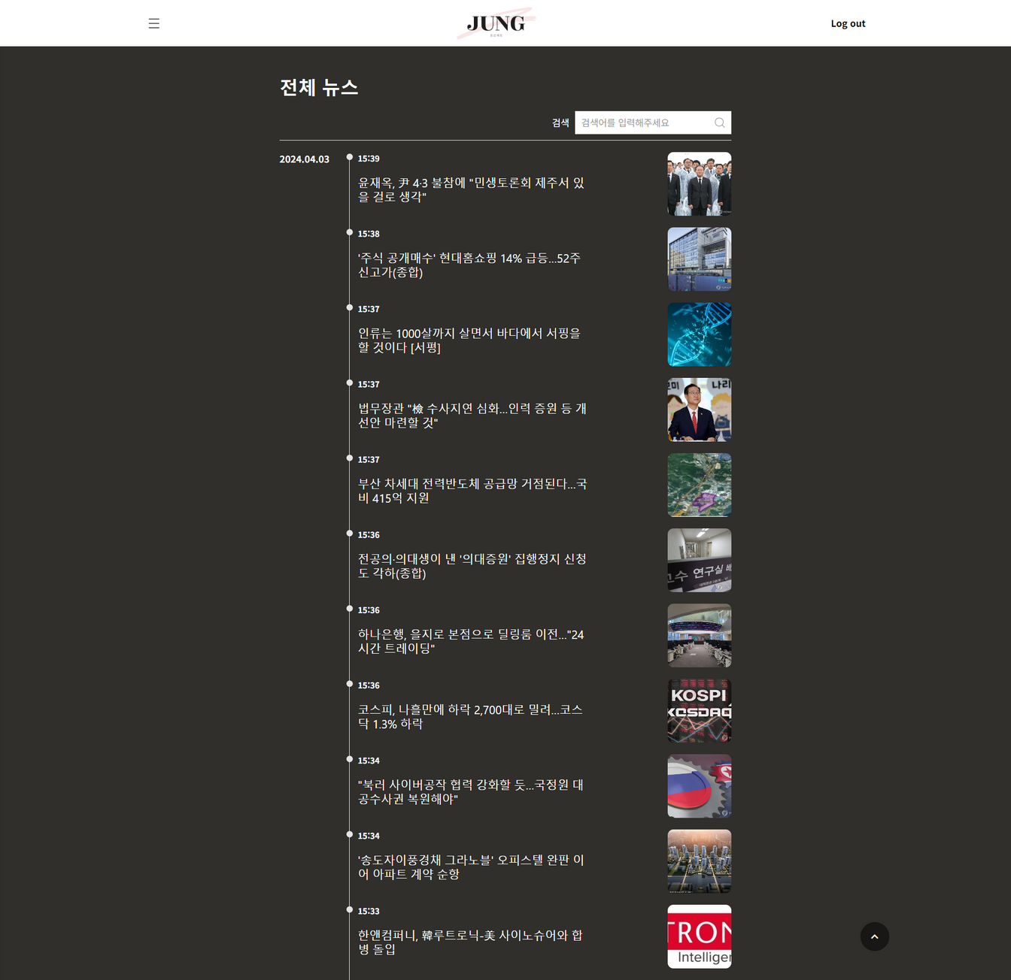
02
News 게시판 목록 보기
Project - UI/기능
한경 RSS 를 읽어
DB에 저장
페이징
-Ajax를 활용한 스크롤 식
페이징 처리 기능
TOP 버튼 기능

Slide 20
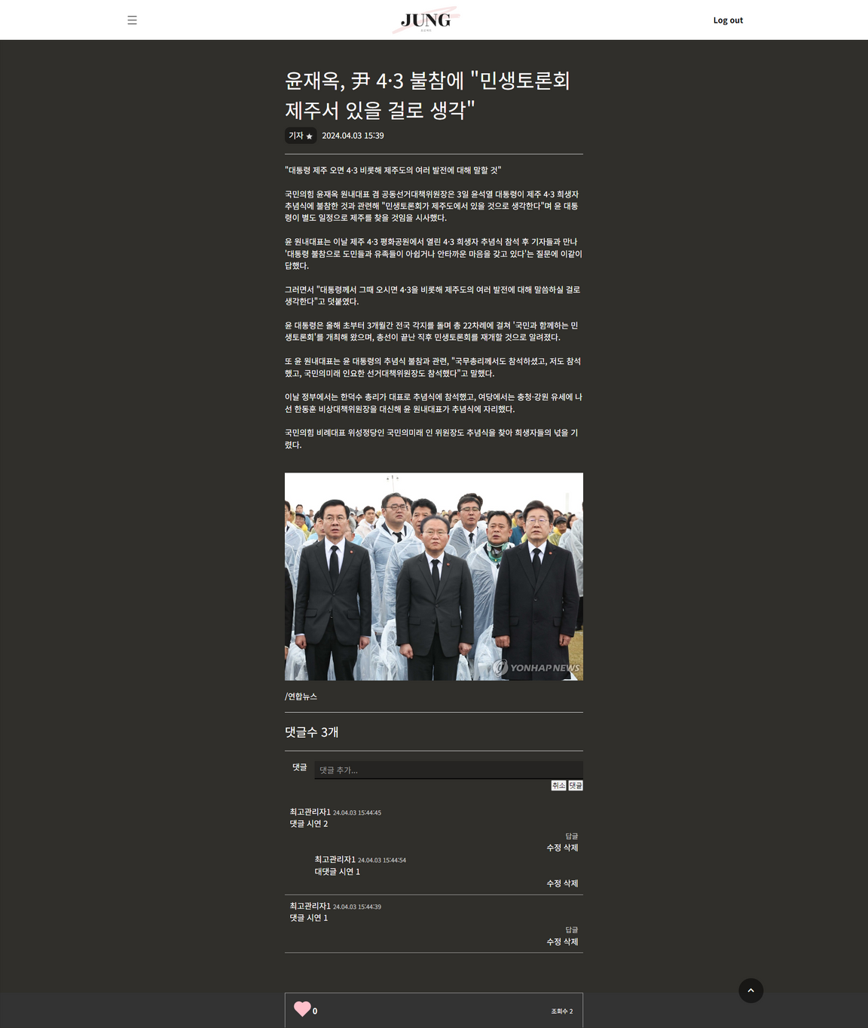
02
News 게시판 상세보기
Project - UI/기능
댓글 페이징
스크롤, Ajax 처리
댓글 CRUD
대댓글 CRUD

Slide 21
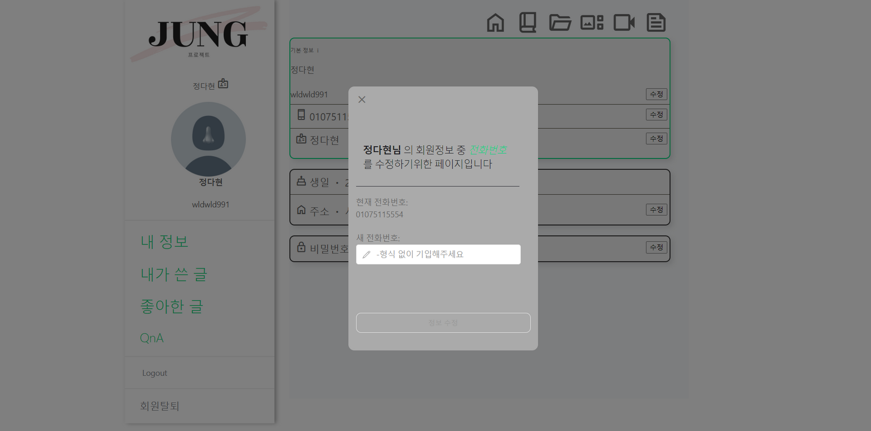
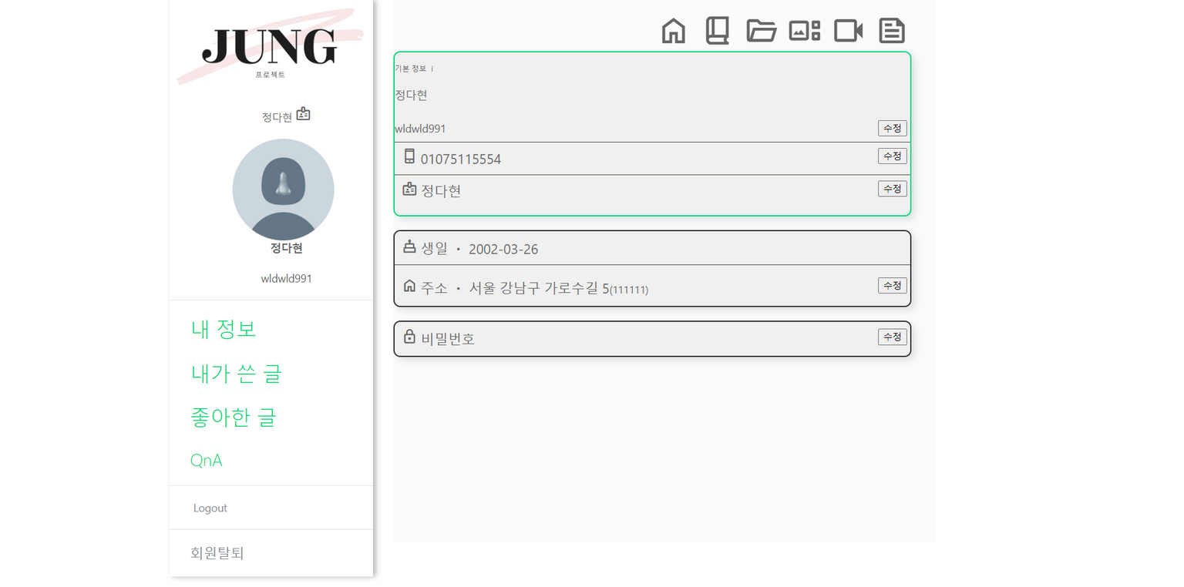

02
마이페이지 내정보 화면
Project - UI/기능
<회원 정보 수정 팝업>
회원 정보 수정 기능
-아이디: 중복 체크
-휴대폰: 번호 형식 폼 체크
-닉네임: 중복 체크
-주소 : 카카오 주소API 사용
-비밀번호: 암호화, 현재 비밀번호 폼 체크

Slide 22
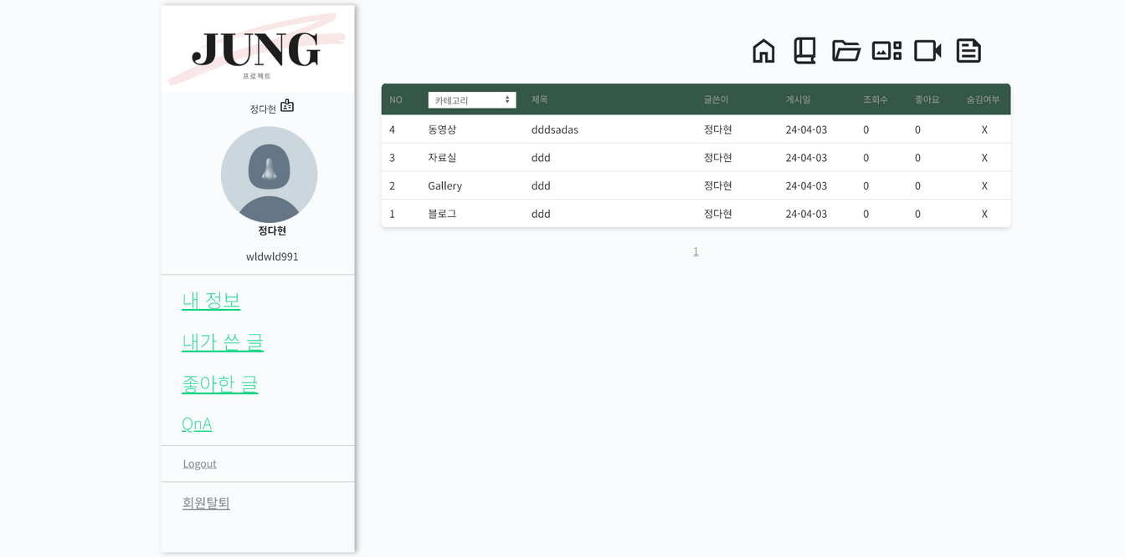
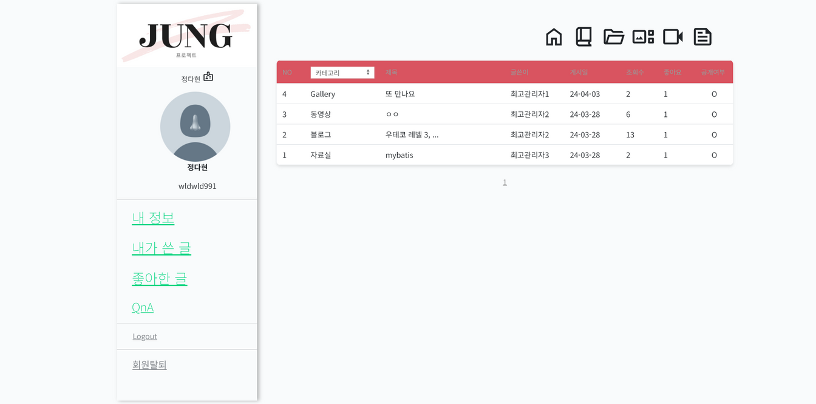
02
마이페이지 내가 쓴 글/좋아요한 글 보기
Project - UI/기능
카테고리별 조회 기능
페이징 처리 기능

Slide 23
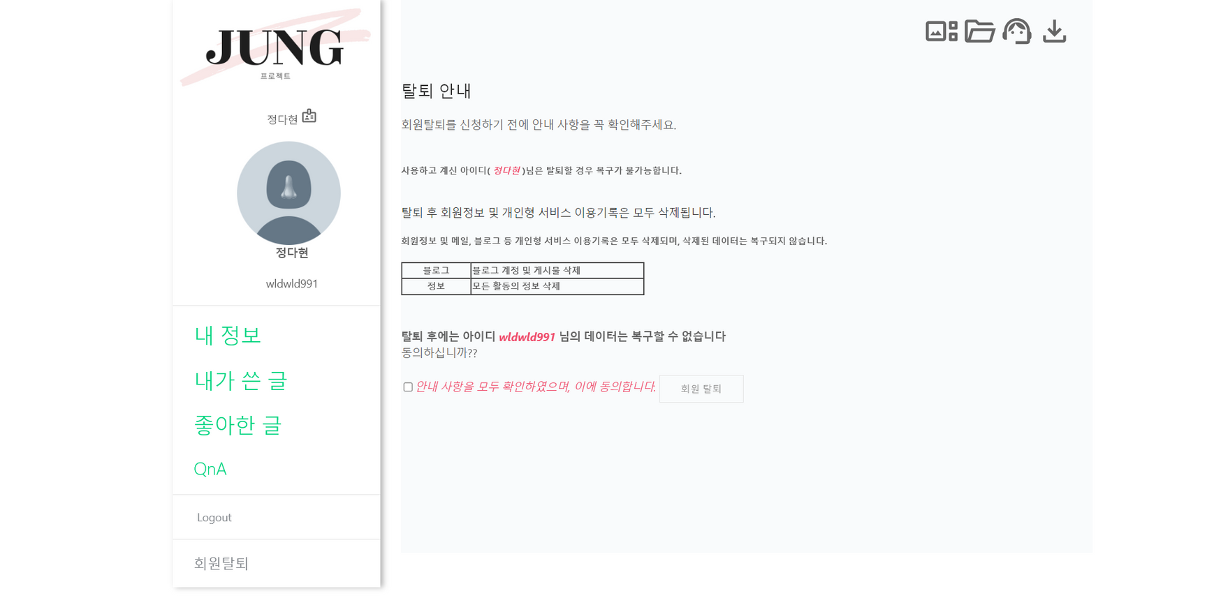
02
회원 탈퇴 양식
Project - UI/기능

Slide 24
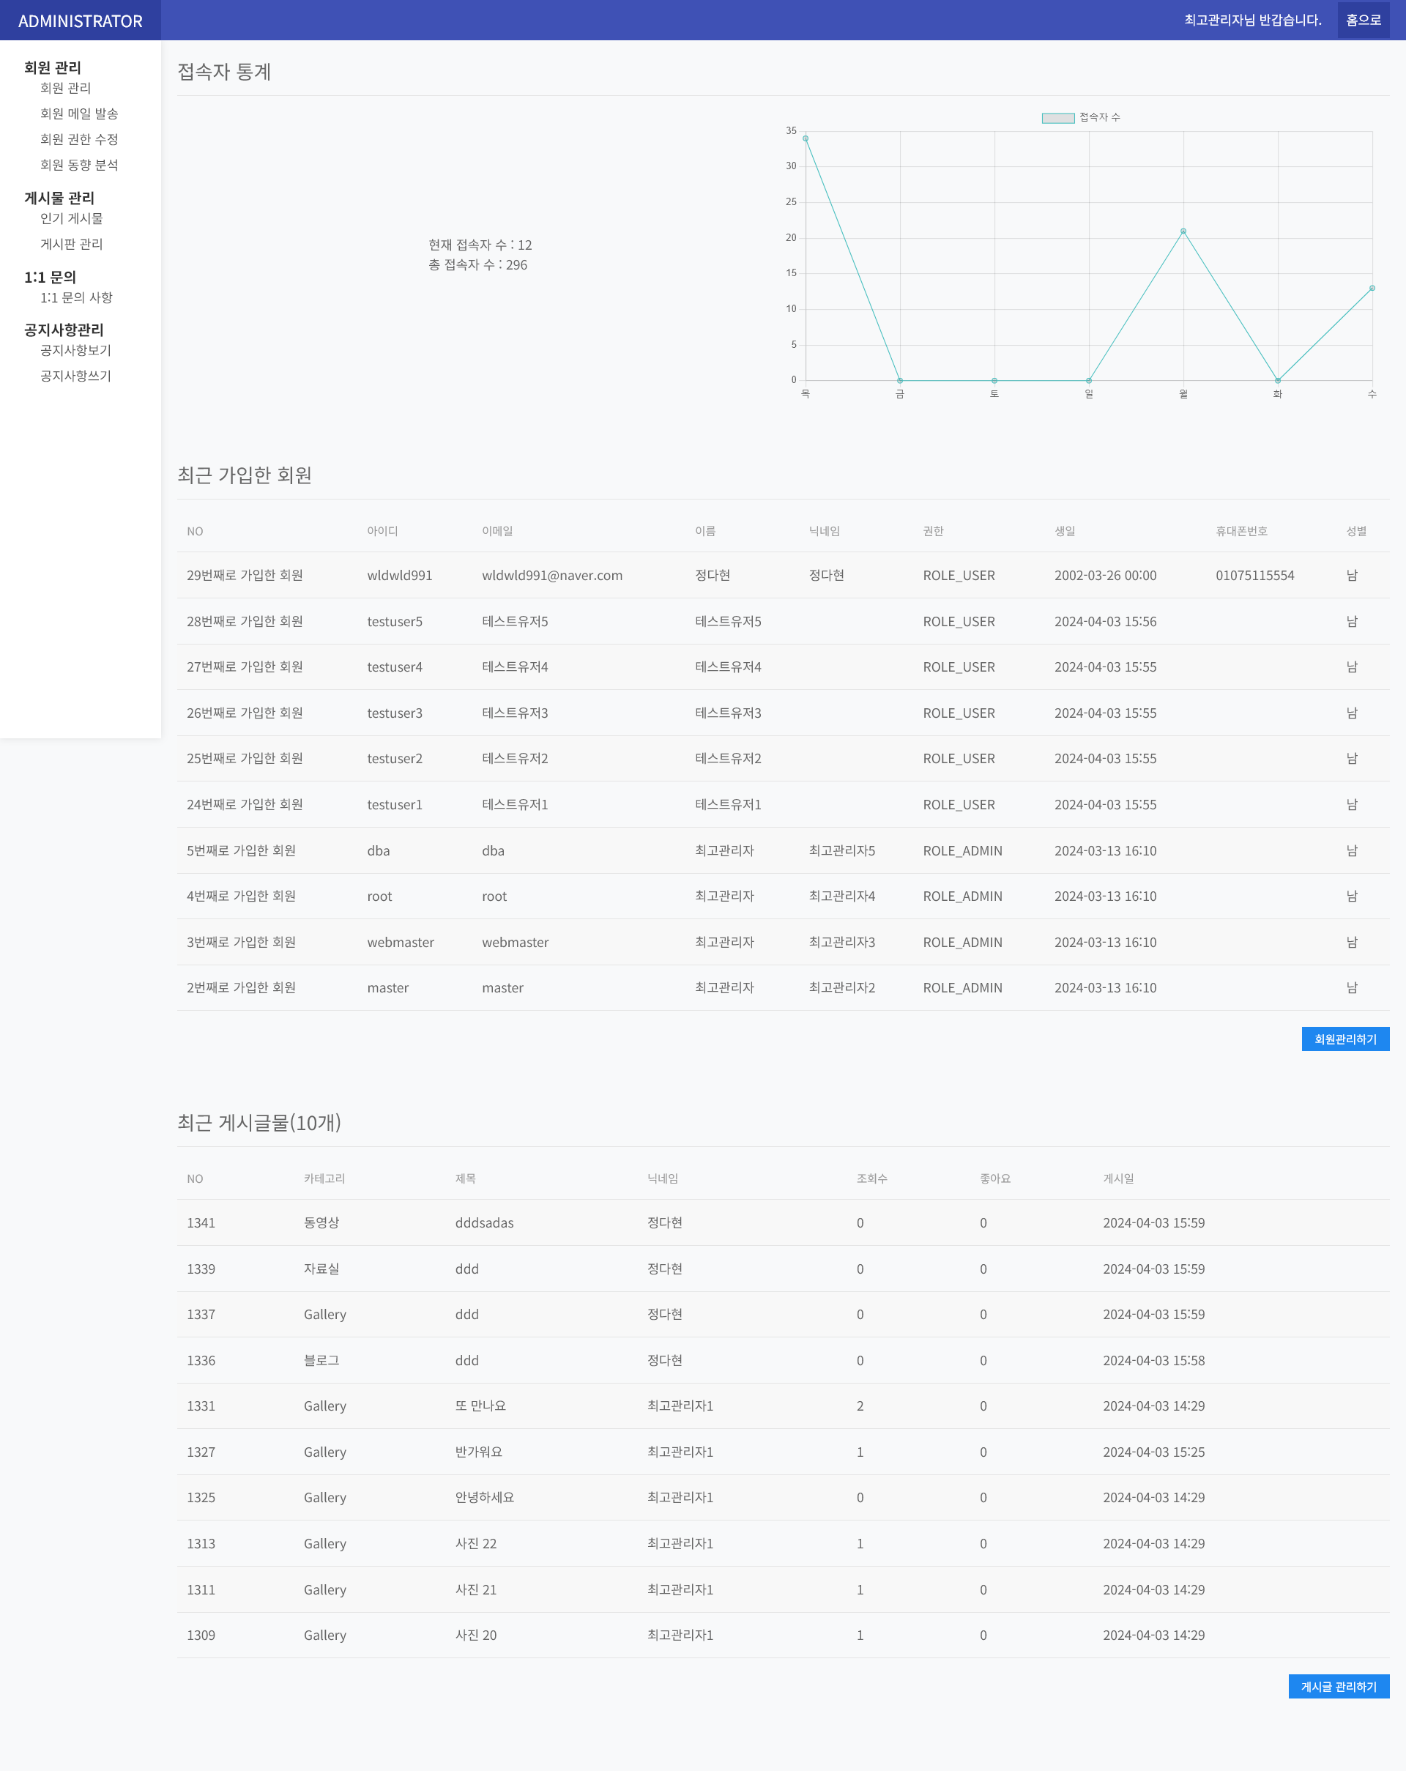
02
관리자페이지
Project - UI/기능
등록된 회원의 정보를 볼 수 있습니다.
등록된 회원에게 메일을 보낼 수 있습니다.
등록된 회원의 권한을 변경할 수 있습니다.
등록된 회원의 동향을 볼 수 있습니다.
인기 게시물을 볼 수 있습니다.
등록된 게시물을 볼 수 있으며 삭제 / 숨기기가 가능합니다
등록된 공지사항을 볼 수 있습니다.

Slide 25
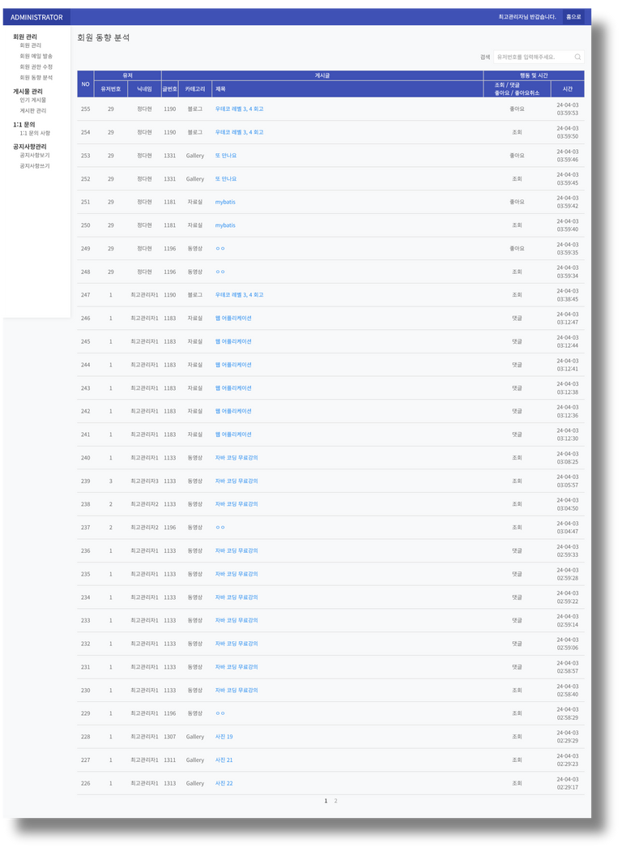
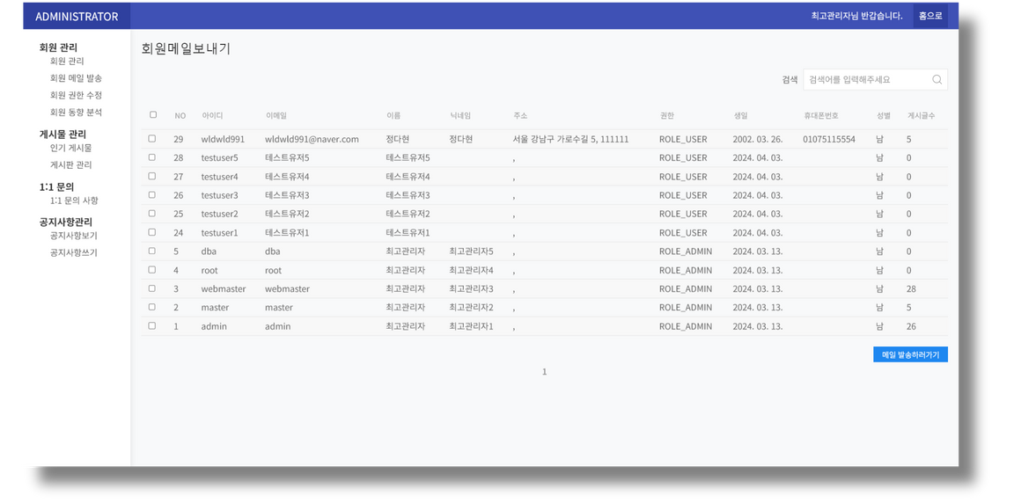
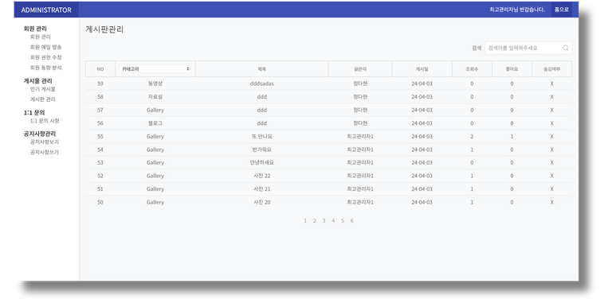
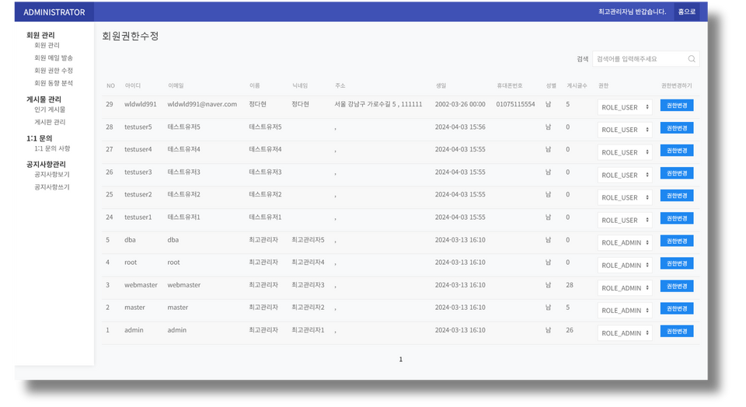
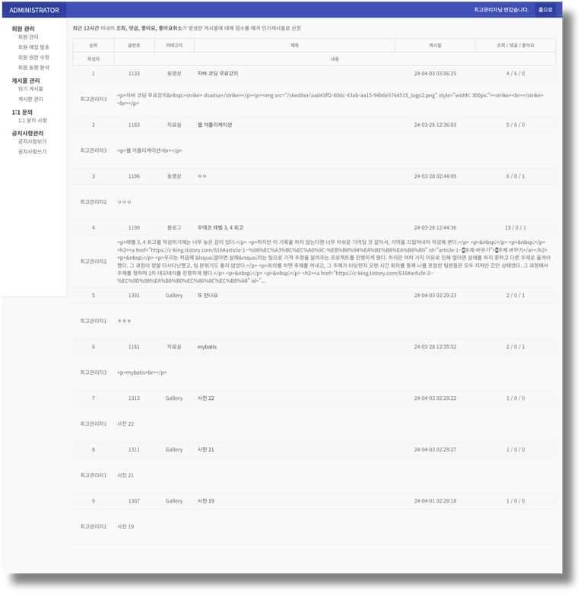
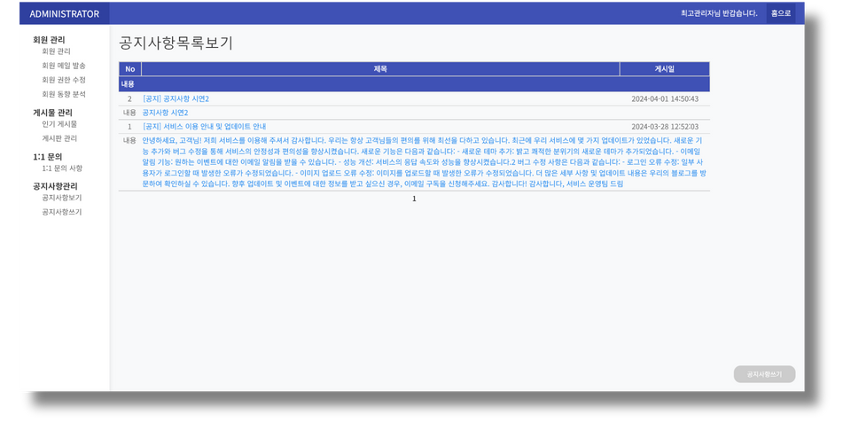
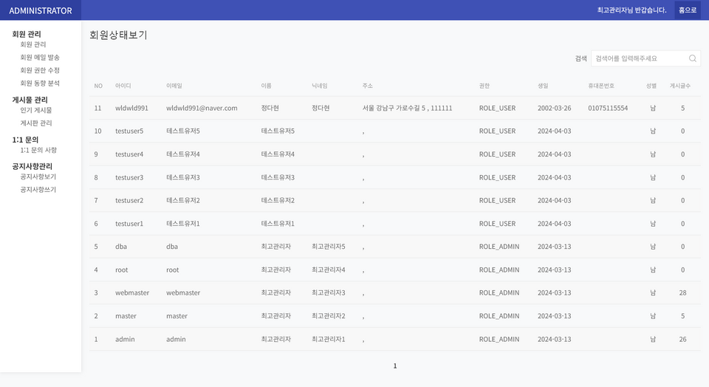
02
관리자페이지
Project - UI/기능
회원에게 메일 보내기 페이지
게시판 관리 페이지
회원 권한 수정 페이지
회원 동향 분석 페이지
인기 게시물 페이지
회원 관리 페이지
공지사항 보기 페이지

Slide 26


03
느낀점
프로젝트를 진행하면서 수많은 시행착오를 겪었지만, 그 과정에서 많은 것을 배웠습니다. 특히, 에러를 해결하고 코드를 개선하는 과정에서 더 많은 지식을 습득했고, 이로 인해 코드에 대한 이해와 흥미가 크게 증가했습니다. 프로젝트를 통해 얻은 이런 경험들은 저에게 큰 자산이 되었고, 앞으로의 프로젝트에서도 더 나은 결과물을 만들어내는 데 도움이 될 것입니다.
프로젝트를 마무리하면서 팀원들과의 협력과 노력이 빛을 발했습니다. 새로운 아이디어를 제시하고 문제를 해결하는 과정에서 많은 것을 배웠습니다. 어려움을 극복하며 성장할 수 있었던 소중한 경험이었습니다. 또한, 프로젝트를 통해 목표를 달성하는 기쁨을 함께 누릴 수 있어 기쁘고 뿌듯합니다. 앞으로의 프로젝트에도 같은 열정과 노력으로 임하겠습니다.
정다현
김성식

Slide 27
03
CONTECT ME
CONTECT ME
정다현
김성식
Notion:
https://zrr.kr/W2iz
GitHub:
https://github.com/kim-sung-sig
GitHub:
https://github.com/jangdahyun
Web:
https://kim-sung-sig.github.io/portfolio/
Email:
wldwld991@naver.com
Email:
tjdtlr12349@naver.com

Slide 28
감사합니다!!
팀명
뜻정(情)
팀원
정다현(팀장), 김성식(팀원)

